Slide 2
Dezinformacije
Istinitim
Zavaravajućim
Nemaju nimalo utjecaja na medije
U potpunosti točnim
Izmišljenim
Nimalo utjecajnim na naše živote
Netočnim
Manipulativnim
Mogu biti namjerne
Mogu biti slučajne
Narušavaju povjerenje u društvu
Umanjuju vjerodostojnost medija
Mogu utjecati na naša shvaćanja, znanja i ponašanje

Slide 3
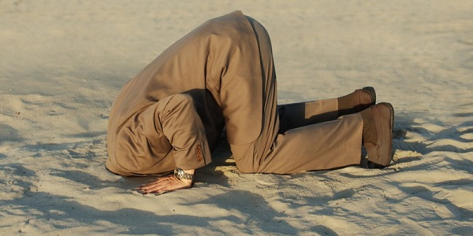
dezinformacija
Pojam koji uključuje sve oblike lažnih, netočnih ili zavaravajućih informacija koje su osmišljene, predstavljene i promovirane kako bi nanijele štetu javnosti ili radi stjecanja profita

Slide 4
Dezinformacije su informacije koje smatramo:
Zavaravajućim
Izmišljenim
Netočnim
Manipulativnim
Mogu biti namjerne i slučajne
Narušavaju povjerenje u društvu
Umanjuju vjerodostojnost medija
Mogu utjecati na naša shvaćanja, znanja i ponašanje

Slide 6
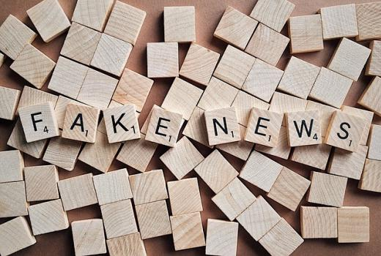
Lažne vijesti = fake news
Medijski izvještaj koji u sebi sadrži nedvosmisleno pogrešne tvrdnje tj. sadrži informacije koje ne odgovaraju činjenicama
Svjesne dezinformacije koje se predstavljaju kao stvarne vijesti kako bi zavarale i manipulirale publiku
Učinkovite su zato što su uvjerljive, privlače pažnju i koriste stereotipe i predrasude koje su raširene u društvu
Zlorabe naše emocije

Slide 7
Zašto nastaju lažne vijesti?
Motiv za stvaranje i širenje lažnih vijesti može biti namjera da se oblikuje mišljenje čitatelja o određenoj temi i o njoj stvori pogrešna percepcija u javnosti.
Razlozi za to mogu biti:
- politički (izmišljanje i širenje kompromitujućih priča o političkim protivnicima)
- ideološki (izmišljanje narativa o pojedincima i grupama koje se percipiraju kao neprijateljske unutar nekog ideološkog okvira)
- ekonomski (izmišljanje i širenje kompromitujućih priča o konkurentskim firmama, proizvodima i sl.)
- profit (smišljanje spektakularnih “vijesti” jedna je od taktika za privlačenje čitatelja i podizanje čitanosti)

Slide 8
Na koji način možemo prepoznati lažne vijesti?
1. Nemojte pročitati samo naslov
Provjerite tko je objavio vijest, provjerite domenu i izgled stranice
Provjerite impressum
Provjerite datum i vrijeme objave
Tko je autor?
Provjerite poveznice i izvore
Provjerite upitne citate i fotografije ( TinEye)
Provjerite vijest kod drugih izvora
Razmislite prije nego podijelite

Slide 9
Alati za prepoznavanje činjenica
FAKTOGRAF : https://faktograf.hr/
Polifact.com, Snopes.org
YOUTUBE PROVJERA AUTENTIČNOSTI: https://citizenevidence.amnestyusa.org
https://www.youtube.com/watch?v=po93p4EcxYAhttps://www.youtube.com/watch?v=po93p4EcxYA

Slide 11
CLICK BAIT VARKE / KLIKOLOVKE
Senzacionalistički naslov koji predstavlja članak ili video prilog koji najavljuje nešto s ciljem da privuče čitatelja
Klikolovka koristi elementarne psihološke trikove (podilazi nagonima) kako bi namamila čitatelja da dođe na stranicu i svojim klikom nahrani njezin brojač posjeta. Što više posjeta, to je zainteresiranost oglašivača za tu stranicu veća.

Slide 12
Nećete vjerovati kako ćete se osjećati nakon ovoga zadatka
Napravite što intrigantnije klikolovne naslove kojima biste na nekom senzacionalističkom portalu namamili što više ljudi da pročitaju lektiru
Napravite što intrigantnije klikolovne naslove kojima biste namamili učenike trećih razreda na gradivo četvrtog razreda. Klikovka mora biti zabavna ili potaknuti na razmišljanje..

